Slide 1
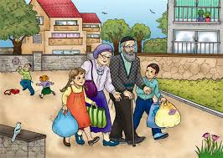
1.10.2020
יום הקשיש הבינלאומי
ועדה של האו"ם בנושא הזקנה קבעה כי מדי שנה יצויין 'יום הקשיש הבינלאומי' בראשון באוקטובר. מטרתו של יום זה היא להעלות על סדר היום הציבורי את נושא רווחת הקשיש והדאגה לצרכיו.

Slide 2

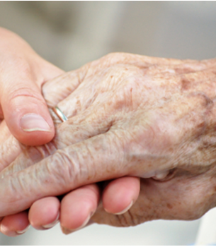
אילו יחסים שוררים בין "שתי הידיים"?
אילו רגשות באים לידי ביטוי באחיזת ידיים זו?

Slide 3
חשבו על דמות של קשיש/ה הקרוב/ה לליבכם. זה יכול להיות סבא או סבתא, או סבא של מישהו אחר, שהוא משמעותי בעולמכם.
חשבו: מדוע איש/ה זה יקר/ה לליבכם? מה המיוחד בו או בה? מדוע איכפת לכם מדמות זו ומדוע היא יקר/ה לכם? כיצד גילה המתקדם משפיע על יחסי הקרבה ביניכם? מה הייתם רוצים לאחל לו/לה?

Slide 4
סרטון "והדרת פני זקן"
https://www.youtube.com/watch?v=Zveps8ISjZc

Slide 5
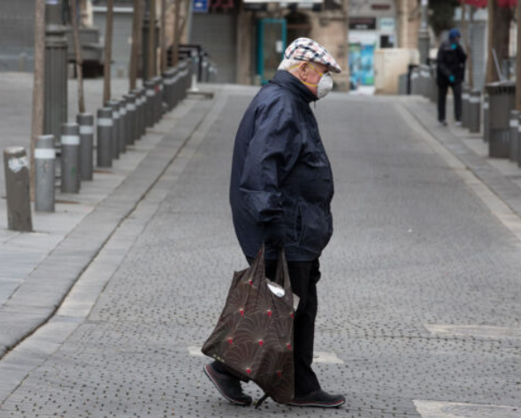
ההוראה לבתי אבות ובתי הדיור המוגן להימנע לחלוטין מהכנסת אורחים בשעריהם, מפנה זרקור אל אחת האוכלוסיות המועדות ביותר להידבק בקורונה וגם זו שמועדת יותר לתחושת בדידות בימים בתיקונם.
הפגיעה בקשישים היא ממש פגיעה בבטן הרכה. הם נפגעים פעמיים; גם בשל הפגיעות המוגברת שלהם לנגיף, וגם בשל הצורך שלהם הגדול שלהם בקשר אנושי.
אך כעת, כאשר ברחבי העולם ממשיכים למנות את מספרם העולה של חולי הקורונה והסוף לא נראה באופק, הרגישות החברתית כלפי אוכלוסיית הזקנים נפגעת. מצבם הופך קשה מיום ליום: לצד העסקים והכלכלה הנמצאים במרכז תשומת הלב - המחיר החברתי נותר סמוי מן העין, ואותו משלמים האנשים הזקוקים לרשת חברתית איתנה;

Slide 6
צפו בסרטון:
https://www.facebook.com/watch/?v=842651555941269
כיצד לדעתכם ניתן לסייע לקשישים?

Slide 7
תלמידים יקרים בואו נשמח גם אנחנו, משפחת "טביב",
את הקשישים.
שלחו תמונה עם ברכה של חג שמח, איחולי בריאות, או מסר של דאגה, אהבה, מחשבה ויחד ניצור עבורם סרטון
שיחמם את הלב
והדרת פני זקן גם בקורונה!
https://www.youtube.com/watch?v=XsDGMJv8HsM

